Slide 1
贝叶斯分类解决西瓜问题

Slide 2
1
问题描述
2
模型构造
3
实验过程
4
实验结果
目录

Slide 3
1
问题描述

Slide 4
1
问题描述
炎热的夏季吃西瓜是一件特别爽的事情，那么“如何挑选好瓜？”这个看似简单的日常生活问题与机器学习有什么关系呢？
下面的实验将用机器学习（周志华著）教材中的西瓜数据集3.0训练一个朴素贝叶斯分类器，并对测试样本“测1”进行分类 (p151, 西瓜数据集 p84 表4.3)。
由此，一起来探究西瓜判别的问题。

Slide 5
2
模型构造

Slide 6
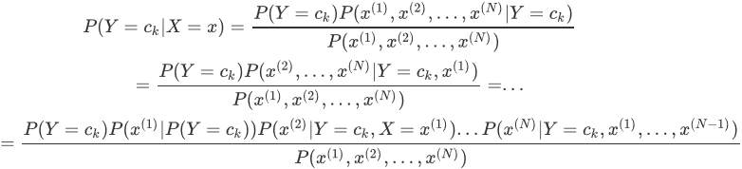
2
模型构造
贝叶斯定理
在贝叶斯定义中，贝叶斯定理为
上式中分子部分的条件概率 P(X = x|Y = ck)的计算是极其复杂的，其复杂度是相对于变量个数成指数增长的，当存在很多特征的时候，计算的过程极其痛苦，如果再考虑分母展开的链规则的话，整个过程就会呈现一个组合爆炸的情况！
为此，朴素贝叶斯法就针对条件概率分布作出了“属性条件独立性的假设”。

Slide 7


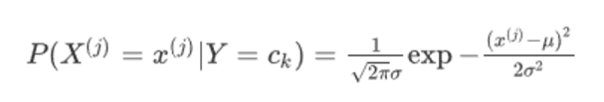
2
模型构造
朴素贝叶斯
条件概率计算公式如下：
相较于贝叶斯定义中的条件概率，此时参数减少了，也很好地避免了计算上的组合爆炸问题，对于属性数越多的问题，其运用就越简单，也越迅速。
朴素贝叶斯分类器如下：
对离散变量而言，条件概率公式为：
对连续变量而言，条件概率公式为：
其中σ是在ck类下的标准差，μ为均值。

Slide 8
3
实验过程

Slide 9
3
实验过程
数据集获取
西瓜数据集3.0
编号 | 色泽 | 根蒂 | 敲声 | 纹理 | 脐部 | 触感 | 密度 | 含糖率 | 好瓜
1 | 青绿 | 蜷缩 | 浊响 | 清晰 | 凹陷 | 硬滑 | 0.697 | 0.460 | 是
2 | 乌黑 | 蜷缩 | 沉闷 | 清晰 | 凹陷 | 硬滑 | 0.774 | 0.376 | 是
3 | 乌黑 | 蜷缩 | 浊响 | 清晰 | 凹陷 | 硬滑 | 0.634 | 0.264 | 是
4 | 青绿 | 蜷缩 | 沉闷 | 清晰 | 凹陷 | 硬滑 | 0.608 | 0.318 | 是
5 | 浅白 | 蜷缩 | 浊响 | 清晰 | 凹陷 | 硬滑 | 0.556 | 0.215 | 是
6 | 青绿 | 稍蜷 | 浊响 | 清晰 | 稍凹 | 软粘 | 0.403 | 0.237 | 是
7 | 乌黑 | 稍蜷 | 浊响 | 稍糊 | 稍凹 | 软粘 | 0.481 | 0.149 | 是
8 | 乌黑 | 稍蜷 | 浊响 | 清晰 | 稍凹 | 硬滑 | 0.437 | 0.211 | 是
9 | 乌黑 | 稍蜷 | 沉闷 | 稍糊 | 稍凹 | 硬滑 | 0.666 | 0.091 | 否
10 | 青绿 | 硬挺 | 清脆 | 清晰 | 平坦 | 软粘 | 0.243 | 0.267 | 否
11 | 浅白 | 硬挺 | 清脆 | 模糊 | 平坦 | 硬滑 | 0.245 | 0.057 | 否
12 | 浅白 | 蜷缩 | 浊响 | 模糊 | 平坦 | 软粘 | 0.343 | 0.099 | 否
13 | 青绿 | 稍蜷 | 浊响 | 稍糊 | 凹陷 | 硬滑 | 0.639 | 0.161 | 否
14 | 浅白 | 稍蜷 | 沉闷 | 稍糊 | 凹陷 | 硬滑 | 0.657 | 0.198 | 否
15 | 乌黑 | 稍蜷 | 浊响 | 清晰 | 稍凹 | 软粘 | 0.360 | 0.37 | 否
16 | 浅白 | 蜷缩 | 浊响 | 模糊 | 平坦 | 硬滑 | 0.593 | 0.042 | 否
17 | 青绿 | 蜷缩 | 沉闷 | 稍糊 | 稍凹 | 硬滑 | 0.719 | 0.103 | 否
使用的数据集是机器学习（周志华著）教材中西瓜数据集3.0。
数据集包含 17 个西瓜样本。
测试样本如下
编号 | 色泽 | 根蒂 | 敲声 | 纹理 | 脐部 | 触感 | 密度 | 含糖率 | 好瓜
测试1 | 青绿 | 蜷缩 | 浊响 | 清晰 | 凹陷 | 硬滑 | 0.697 | 0.460 | 是
测试样本

Slide 10
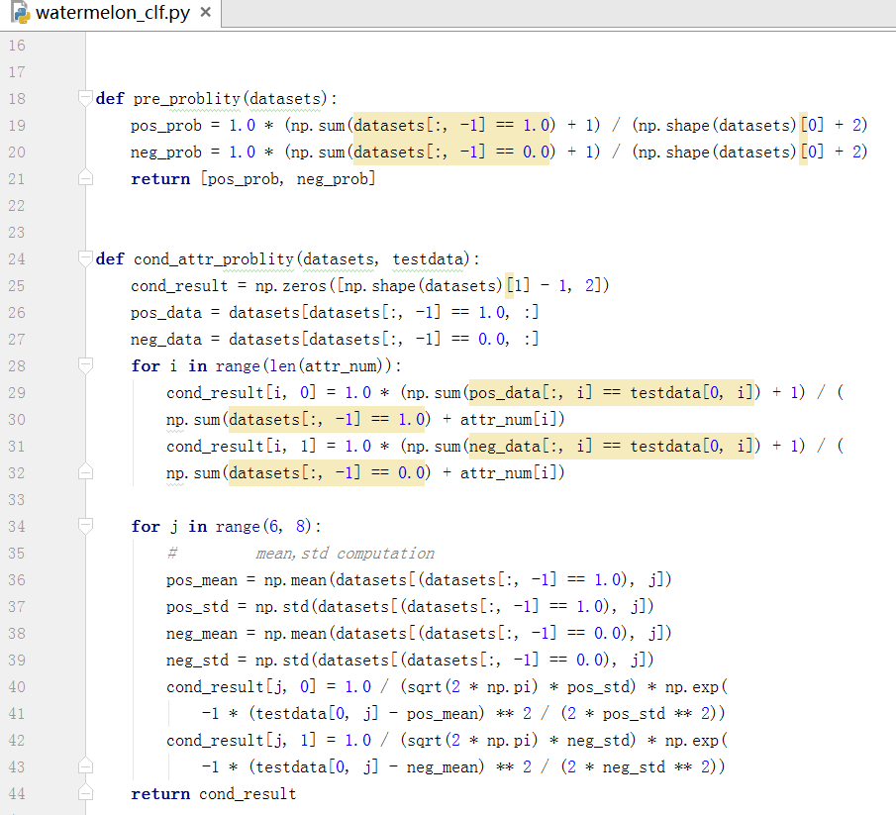
3
实验过程
分类器简单设计
在这份数据中，“色泽”、“根蒂”、“敲声”、“纹理”、“脐部”和“触感”都为离散变量，而“密度”和“含糖率”为连续变量。
根据贝叶斯公式，分类器设计
相关代码如右图所示：

Slide 11
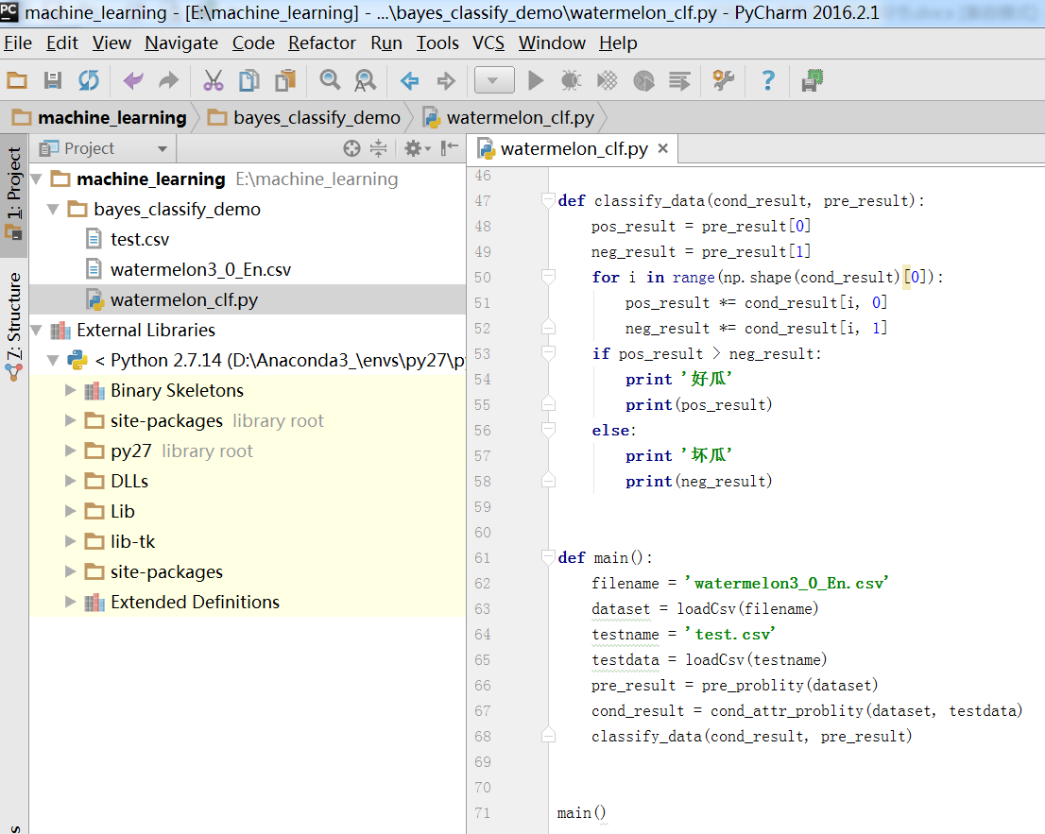
3
实验过程
分类与测试
使用西瓜数据集3.0进行训练，
用测试1样本进行测试

Slide 12
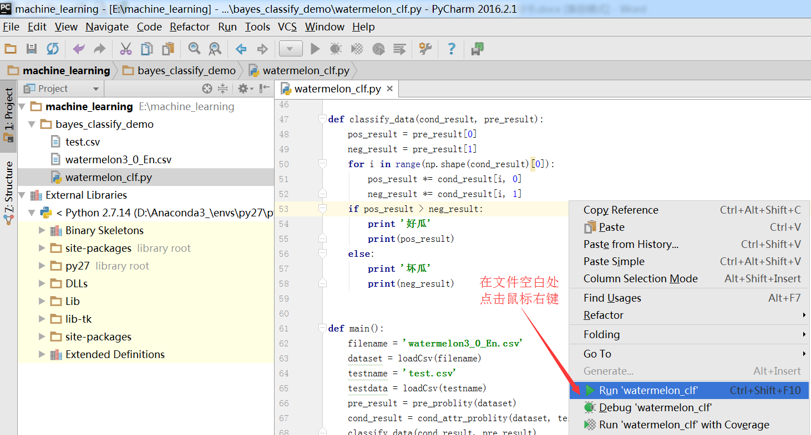
3
实验过程
实验运行

Slide 13
4
实验总结

Slide 14
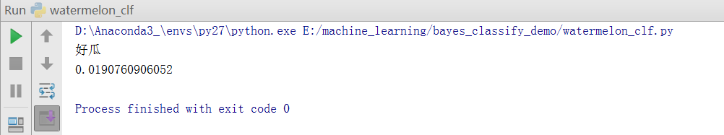
4
实验结果
实验结果
测试样本
编号 | 色泽 | 根蒂 | 敲声 | 纹理 | 脐部 | 触感 | 密度 | 含糖率 | 好瓜
测试1 | 青绿 | 蜷缩 | 浊响 | 清晰 | 凹陷 | 硬滑 | 0.697 | 0.460 | 是
实验结果
结论：该朴素贝叶斯分类器将测试样本“测试1”判别为“好瓜”，与实际相符，结果正确。

Slide 15
Thank you！

